Slide 1
CHƯƠNG 4 LẬP TRÌNH VỚI SOCKET
Thời gian: 6 tiết

Slide 2
NỘI DUNG
Giới thiệu
Khảo sát chức năng của các lớp Socket, UDP, TCP (TCPClient & TCPListener) và các lớp IPAddress, IPHostEntry, IPEndpoint trong lập trình mạng
Khai báo và sử dụng các lớp UDP, TCP

Slide 3
GIỚI THIỆU
Lập trình mức socket là nền tảng của lập trình mạng
Socket là một đối tượng thể hiện điểm truy cập mức thấp vào IP stack
Socket có thể ở chế độ mở, đóng hoặc một số trạng thái trung gian khác
Socket có thể gửi, nhận dữ liệu
Dữ liệu tổng quát được gửi theo từng khối (thường gọi là packet), khoảng vài KB/lần để tăng hiệu suất

Slide 4
ADDRESS & PORT: KHÁI NIỆM
Port
Port
0
0
1011001110
…
…
234
234
…
…
65.535
65.535
Address: 192.168.1.10
Address: 192.168.1.20

Slide 5
ADDRESS & PORT: NGUYÊN LÝ
Trong máy có rất nhiều ứng dụng muốn trao đổi với các ứng dụng khác thông qua mạng.
Ví dụ: có 2 ứng dụng của máy A muốn trao đổi với với 2 ứng dụng trên máy B
Mỗi máy tính chỉ có duy nhất một đường truyền dữ liệu (để gửi và nhận)
Có thể xảy ra "nhầm lẫn" khi dữ liệu từ máy A gửi đến máy B thì trên máy B không biết là dữ liệu đó gửi cho ứng dụng nào?
Mỗi ứng dụng trên máy B sẽ được gán một số hiệu (cổng: Port), từ 0..65535.

Slide 6
ADDRESS & PORT: NGUYÊN LÝ
Khi ứng dụng trên máy A muốn gửi cho ứng dụng nào trên máy B thì chỉ việc điền thêm số hiệu cổng (vào trường RemotePort) vào gói tin cần gửi.
Trên máy B, các ứng dụng chỉ việc kiểm tra giá trị cổng trên mỗi gói tin xem có trùng với số hiệu cổng của mình (đã được gán – chính là giá trị LocalPort) hay không?
Nếu trùng thì xử lý,
Trái lại thì không làm gì (vì không phải là của mình).

Slide 7
ỨNG DỤNG VÀ CỔNG THƯỜNG GẶP
Port | Protocol
20 | FTP data
21 | FTP control
25 | SMTP (email, outgoing)
53 | DNS (Domain Name Service)
80 | HTTP (Web)
110 | POP3 (email, incoming)
143 | IMAP (email, incoming)

Slide 8
MỘT SỐ QUY ĐỊNH
Không bao giờ có 2 ứng dụng lại dùng cùng 1 port
Các port từ 0 – 1023 (Well-know): dùng cho các ứng dụng quan trọng trên hệ điều hành
Các port từ 1024 – 49151 (Registered): dành cho người lập trình (khuyến cáo tuân theo)
Các port từ 49152 – 65535 (Dynamic): dự trữ

Slide 9
LỚP IPADDRESS
Trên Internet, mỗi một trạm (máy tính, máy in,…) có một định danh duy nhất, gọi là một địa chỉ (Address)
Địa chỉ trên Internet là một tập hợp gồm 4 con số có giá trị từ 0-255, cách nhau bởi dấu chấm
Địa chỉ có thể viết dưới các dạng sau:
Tên: ví dụ như May01, Server, …
Địa chỉ IP đặt trong một chuỗi: "192.168.1.1", "127.0.0.1“
Đặt trong một mảng 4 byte, mỗi byte chứa một số từ 0-255
Có thể là một số (long), có độ dài 4 byte. Ví dụ, với địa chỉ 192.168.1.2 ở trên thì giá trị đó sẽ là 33663168 (số ở hệ thập phân khi xếp liền 4 byte ở trên lại với nhau)
00000010 00000001 10101000 11000000
2 (byte 0) 1 (byte 1) 168 (byte 2) 192 (byte 3)

Slide 10
LỚP IPADDRESS
Như vậy, để đổi một địa chỉ chuẩn ra dạng số chúng ta chỉ việc tính toán cho từng thành phần
Ví dụ: Đổi địa chỉ 192.168.1.2 ra số, ta tính như sau:
2 * 256 ^ 3 + 1 * 256 ^ 2 + 168 * 256 ^ 1
+ 192 * 256 ^ 0 = 33663168
00000010 00000001 10101000 11000000
2 (byte 0) 1 (byte 1) 168 (byte 2) 192 (byte 3)
192.168.10.10=168470720

Slide 11
LỚP IPADDRESS: CÁC THÀNH VIÊN
Tên thuộc tính | Mô tả
Any | Cung cấp một địa chỉ IP (thường là 0.0.0.0) để chỉ ra rằng Server phải lắng nghe các hoạt động của Client trên tất cả các Card mạng (sử dụng khi xây dựng Server). Thuộc tính này chỉ đọc
Broadcast | Cung cấp một địa chỉ IP quảng bá (Broadcast, thường là 255.255.255.255), ở dạng số Long. Muốn lấy ở dạng chuỗi, viết: Broadcast.ToString(). Thuộc tính này chỉ đọc.
Loopback | Trả về một địa chỉ IP lặp (IP Loopback, ví dụ 127.0.0.1). Thuộc tính này chỉ đọc
Address | Một địa chỉ IP (An Internet Protocol (IP) address) ở dạng số Long. (Muốn chuyển sang dạng dấu chấm, viết : Address.ToString())

Slide 12
LỚP IPADDRESS: CÁC THÀNH VIÊN
Tên phương thức | Mô tả
AddressFamily | Trả về họ địa chỉ của địa chỉ IP hiện hành. IPv4 => Internetwork, IPv6 => InternetworkV6
Constructor | - IPAddress(Long) 🡪 Tạo địa chỉ IP từ một số kiểu long - IPAddress(ByteArray) 🡪 Tạo địa chỉ IP từ mảng byte (4 byte)
GetAddressBytes | Chuyển địa chỉ thành mảng byte (4 byte)
HostToNetworkOrder | Đảo thứ tự byte của một số cho đúng với thứ tự byte trong địa chỉ IPAddress
IsLoopback | Cho biết địa chỉ có phải là địa chỉ lặp hay không?
NetworkToHostOrder | Đảo thứ tự byte của một địa chỉ cho đúng với thứ tự byte thông thường
Parse | Chuyển một địa chỉ IP ở dạng chuỗi thành một địa chỉ IP chuẩn (Một đối tượng IPAddress)
ToString | Trả về địa chỉ IP (một chuỗi) nhưng ở dạng ký pháp có dấu chấm. (Ví dụ "192.168.1.1")
TryParse (S: String) | Kiểm tra xem một địa chỉ IP (ở dạng chuỗi) có phải đúng là địa chỉ IP hợp lệ hay không? True = đúng

Slide 13
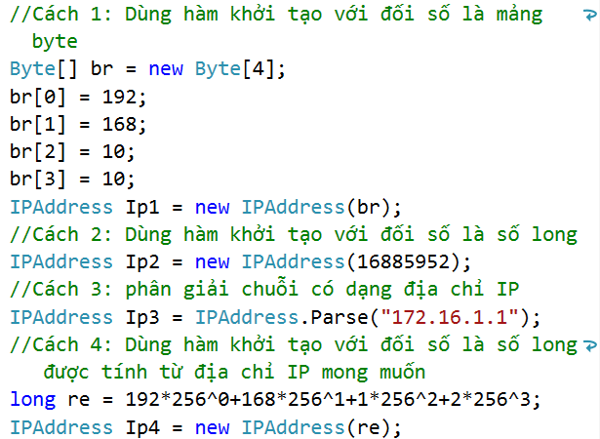
IPADDRESS: TẠO ĐỊA CHỈ

Slide 14
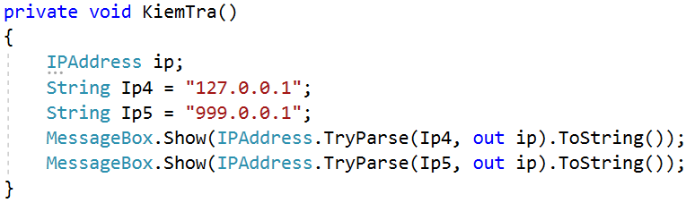
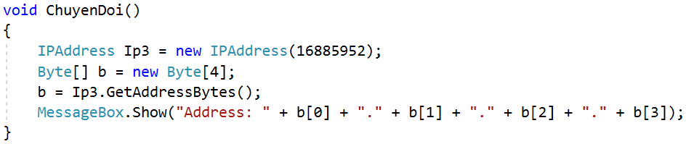
IPADDRESS
Kiểm tra địa chỉ
Chuyển đổi địa chỉ ra mảng

Slide 15
LỚP IPENDPOINT
Trong mạng, để hai trạm có thể trao đổi thông tin được với nhau thì chúng cần phải biết được địa chỉ (IP) của nhau và số hiệu cổng mà hai bên dùng để trao đổi thông tin
Lớp IPAddress mới chỉ cung cấp địa chỉ IP (IPAddress), như vậy vẫn còn thiếu số hiệu cổng (Port number)
Lớp IPEndpoint chính là lớp chứa đựng cả IPAddress và Port number

Slide 16
LỚP IPENDPOINT: CÁC THÀNH VIÊN
Tên thuộc tính | Mô tả
Address | Trả về hoặc thiết lập địa chỉ IP cho endpoint. (Trả về một đối tượng IPAddress)
AddressFamily | Lấy về loại giao thức mà Endpoint này đang sử dụng.
Port | Lấy về hoặc thiết lập số hiệu cổng của endpoint

Slide 17
LỚP IPENDPOINT: CÁC THÀNH VIÊN
Tên phương thức | Mô tả
IPEndPoint (Int64, Int32) | Tạo một đối tượng mới của lớp IPEndPoint, tham số truyền vào là địa chỉ IP và cổng dùng để giao tiếp
IPEndPoint (IPAddress, Int32) | Tạo một đối tượng mới của lớp IPEndPoint, Tham số truyền vào là một địa chỉ IPAddress và số hiệu cổng dùng để giao tiếp
Create | Tạo một endpoint từ một socket address
ToString | Trả về địa chỉ IP và số hiệu cổng theo khuôn dạng “ĐịaChỉ: Cổng”, ví dụ: 192.168.1.1:8080

Slide 18
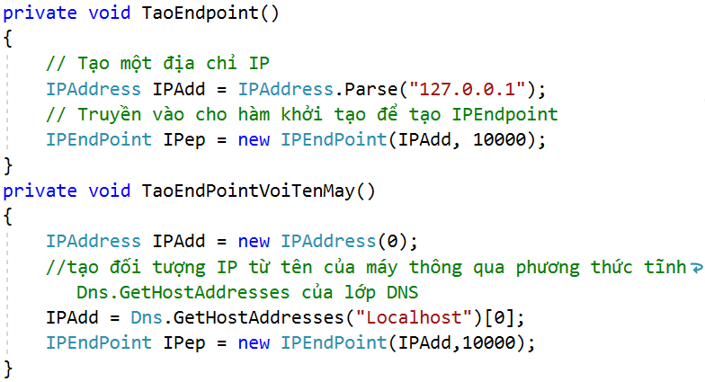
LỚP IPENDPOINT: KHỞI TẠO

Slide 19
LỚP IPENDPOINT: KHỞI TẠO
Lưu ý : Vì một máy tính có thể có nhiều card mạng (Interface) do vậy có thể có nhiều hơn 1 địa chỉ IP
Hàm GetHostAddresses sẽ trả về một mảng chứa tất cả các địa chỉ của máy
Lấy chỉ số là 0 để chọn địa chỉ của card mạng đầu tiên

Slide 20
LỚP IPHOSTENTRY
IPHostEntry là lớp chứa (Container) về thông tin địa chỉ của các máy trạm trên Internet.
Lưu ý: Do chỉ là nơi để "chứa", nên trước khi sử dụng cần phải “nạp" thông tin cho các đối tượng của lớp.
Lớp này rất hay được dùng với lớp DNS
Tên thuộc tính | Mô tả
AddressList | Lấy về hoặc thiết lập danh sách các địa chỉ IP liên kết với một host
Aliases | Lấy về hoặc thiết lập danh sách các bí danh (alias) liên kết với một host
HostName | Lấy về hoặc thiết lập DNS name của host

Slide 21
LỚP DNS
DNS (Domain Name Service) là một lớp giúp chúng ta trong việc phân giải tên miền (Domain Resolution) đơn giản
Phân giải tên miền tức là: Đầu vào là tên của máy trạm thì đầu ra sẽ cho ta địa chỉ IP tương ứng của máy đó, ví dụ: Server web CNTT là 123.30.143.202
Ngoài ra lớp Dns còn có rất nhiều phương thức cho chúng ta thêm thông tin về máy cục bộ nhớ tên, địa chỉ, v.v

Slide 22
LỚP DNS: CÁC THÀNH VIÊN
Tên phương thức | Mô tả
GetHostByAddress (String IP) | Trả về thông tin (IPHostEntry) của trạm có địa chỉ IP được truyền vào.
GetHostByAddress (IPAddress IP) | 🡪 Thay bằng GetHostEntry()
GetHostByName (String hostname) | Trả về thông tin (IPHostEntry) DNS của một trạm 🡪 Đã bị loại bỏ. Thay bằng GetHostEntry()
HostName | Cho ta biết tên của máy vừa được phân giải. Nếu không phân giải được thì có giá trị là địa chỉ IP
GetHostAddresses (String IP_Or_HostName) | Trả về tất cả các địa chỉ IP của một trạm. Kiểu IPAddress

Slide 23
LỚP DNS: CÁC THÀNH VIÊN
Lưu ý: Đây là các phương thức tĩnh, do vậy khi gọi thì gọi trực tiếp từ tên lớp mà không cần phải khai báo một đối tượng mới của lớp này
Ví dụ: Dns.Resolve, Dns.GetHostname, Dns.GetHostEntry, v.v…
Tên phương thức | Mô tả
GetHostEntry (String IP_Or_HostName) | Giải đáp tên hoặc địa chỉ IP truyền vào và trả về một đối tượng IPHostEntry tương ứng
GetHostEntry (IPAddress IP)
GetHostName | Lấy về tên của máy tính cục bộ (String)
Resolve (String Hostname) | Chuyển tên của máy hoặc địa chỉ IP thành IPHostEntry tương ứng 🡪 Đã bị bỏ, thay bằng GetHostEntry()

Slide 24
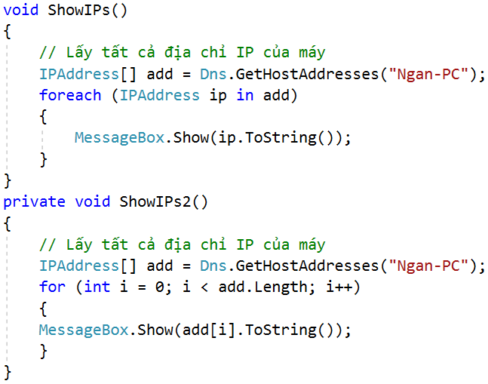
LỚP DNS: VÍ DỤ 1

Slide 25
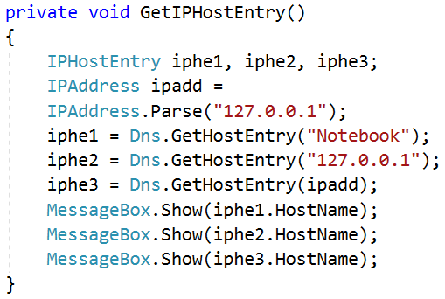
LỚP DNS: VÍ DỤ 1

Slide 26
LỚP UDPCLIENT
Giao thức UDP (User Datagram Protocol hay User Define Protocol) là một giao thức phi kết nối (Connectionless)
Nói cách khác là không cần thiết lập kết nối giữa hai bên khi tiến hành trao đổi thông tin
Giao thức này không tin cậy bằng giao thức TCP nhưng tốc độ lại nhanh và dễ cài đặt. Ngoài ra, với giao thức UDP ta còn có thể gửi các gói tin quảng bá (Broadcast) cho đồng thời nhiều máy

Slide 27
LỚP UDPCLIENT
Server
Client
socket()
socket()
bind()
bind()
(Option)
recvfrom()
Block until received data
Data(request)
sendto()
Data(reply)
sendto()
recvfrom ()
close()
close()

Slide 28
LỚP UDPCLIENT: CÁC THÀNH VIÊN
Tên phương thức | Mô tả
UdpClient () | Tạo một đối tượng (thể hiện) mới của lớp UDPClient.
UdpClient (AddressFamily) | Tạo một đối tượng (thể hiện) mới của lớp UDPClient. Thuộc một dòng địa chỉ (AddressFamily) được chỉ định
UdpClient (LocalPort:Int32) | Tạo một UdpClient và gắn (bind) một cổng cho nó.
Active | Lấy về hoặc thiết lập giá trị cho biết kết nối với máy ở xa đã được tạo ra chưa. Kiểu dữ liệu là bool
Client | Lấy về hoặc thiết lập các socket
UdpClient (IPEndPoint) | Tạo một UdpClient và gắn (bind) một IPEndpoint (gán địa chỉ IP và cổng) cho nó.
UdpClient (Int32, AddressFamily) | Tạo một UdpClient và gán số hiệu cổng, AddressFamily

Slide 29
LỚP UDPCLIENT: CÁC THÀNH VIÊN
Tên phương thức | Mô tả
UdpClient (Remotehost: String, Int32) | Tạo một UdpClient và thiết lập với một trạm từ xa mặc định
UdpClient (IPEndPoint) | Tạo một UdpClient và gắn (bind) một IPEndpoint (gán địa chỉ IP và cổng) cho nó
BeginReceive | Nhận dữ liệu không đồng bộ từ máy ở xa
BeginSend | Gửi không đồng bộ dữ liệu tới máy ở xa
Close | Đóng kết nối
Connect | Thiết lập một Default remote host
EndReceive | Kết thúc nhận dữ liệu không đồng bộ
EndSend | Kết thúc việc gửi dữ liệu không đồng bộ
Receive (EndPoint của máy ở xa) As Byte() | Nhận dữ liệu (đồng bộ) do máy ở xa gửi. Lệnh ngay sau lệnh Receive chỉ được thực thi nếu Receive đã nhận được dữ liệu về
Send | Gửi dữ liệu (đồng bộ) cho máy ở xa

Slide 30
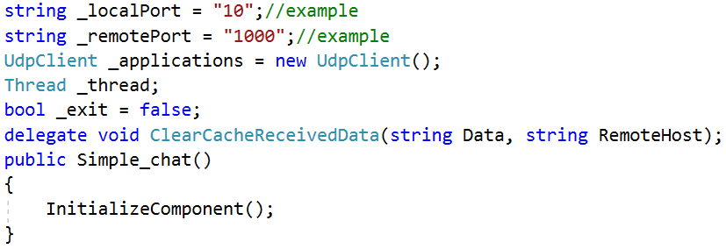
LỚP UDPCLIENT: CHƯƠNG TRÌNH CHAT
Khởi tạo ứng dụng VC#, tạo project mới
Có 1 form
4 textbox: txtIpAddress, txtLocalPort, txtPort, txtSend;
2 listbox: lstReceived, lstSent
2 button: btnConnect, btnSend

Slide 31
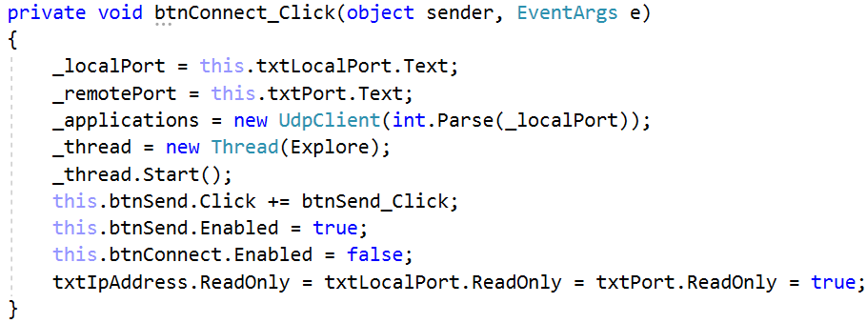
LỚP UDPCLIENT: CHƯƠNG TRÌNH CHAT

Slide 32
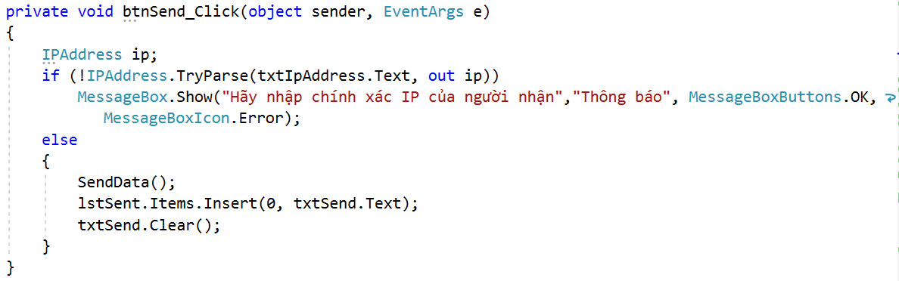
LỚP UDPCLIENT: CHƯƠNG TRÌNH CHAT

Slide 33
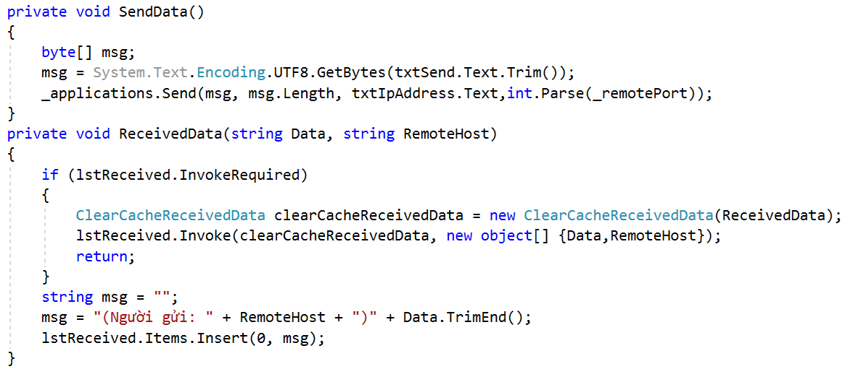
LỚP UDPCLIENT: CHƯƠNG TRÌNH CHAT

Slide 34
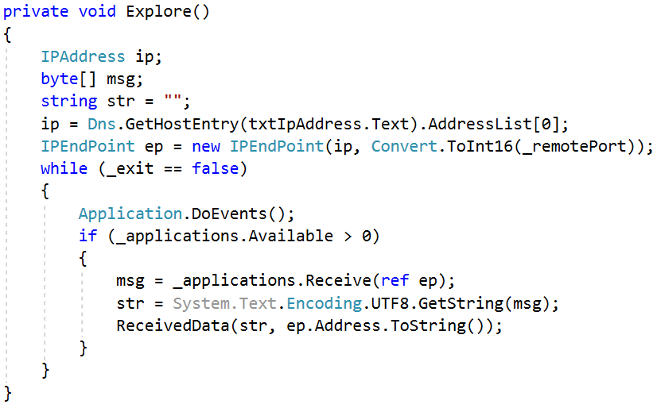
LỚP UDPCLIENT: CHƯƠNG TRÌNH CHAT

Slide 35
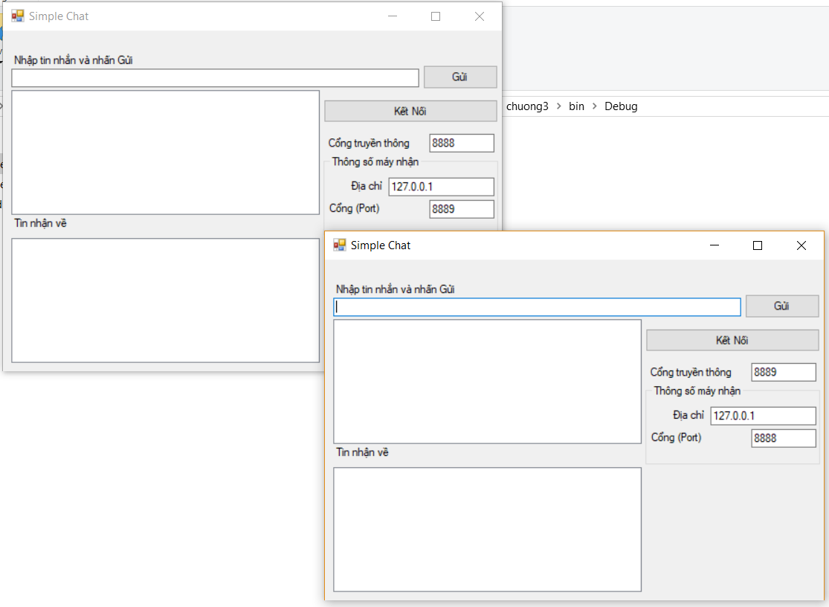
LỚP UDPCLIENT: CHƯƠNG TRÌNH CHAT

Slide 36
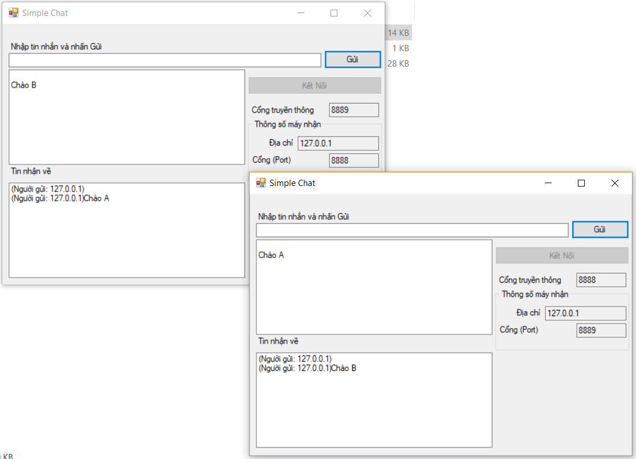
LỚP UDPCLIENT: CHƯƠNG TRÌNH CHAT

Slide 37
LỚP UDPCLIENT: TỔNG KẾT
Khi muốn gửi dữ liệu qua mạng bằng lớp UDPClient, chúng ta theo cách đơn giản nhất như sau:
Tạo một UDPClient và gán cho nó một số hiệu cổng. Ví dụ: UDPClient udp = new UDPClient(1000)
Tạo một địa chỉ IP ứng với địa chỉ của máy mà ta muốn giao tiếp bằng IPEndPoint hoặc IPAddress hoặc IPHostEntry. (Lưu ý: Nếu dùng DNS.GetHostEntry thì ta có thể truyền vào là tên của máy. Sau đó muốn lấy địa chỉ thì: DNS.GetHostEntry("Tên_Máy").Address[0])

Slide 38
LỚP UDPCLIENT: TỔNG KẾT
Gửi dữ liệu đi:
Bước 1: Chuyển chuỗi thành mảng byte
Bước 2: Gọi phương thức Send, trong đó truyền địa chỉ IP của máy ở xa mà ta vừa tạo ở trên và thêm vào số hiệu cổng mà máy ở xa đang dùng để nhận dữ liệu.
Khi nhận:
Dùng phương thức Receive để nhận dữ liệu về.
Khi đó chúng ta cần tạo một đối tượng IPEndPoint với địa chỉ và số hiệu cổng của máy ở xa mà chúng ta muốn nhận dữ liệu.
Phương thức này trả về dữ liệu ở dạng mảng byte, do vậy để chuyển sang dạng chuỗi ký tự thì cần dùng lớp Encoding để chuyển đổi

Slide 39
LỚP TCPCLIENT
Để đảm bảo độ tin cậy trong các ứng dụng mạng, người ta còn dùng một giao thức khác, gọi là giao thức có kết nối: TCP (Transport Control Protocol).
Trên Internet chủ yếu là dùng loại giao thức này, ví dụ như Telnet, HTTP, SMTP, POP3…
Để lập trình theo giao thức TCP, .NET cung cấp hai lớp có tên là TCPClient và TCPListener.

Slide 40
LỚP TCPCLIENT: CÁC THÀNH VIÊN
Tên thuộc tính | Mô tả
Available | Cho biết số byte đã nhận về từ mạng và có sẵn để đọc.
Client | Trả về Socket ứng với TCPClient hiện hành.
Connected | Trạng thái cho biết đã kết nối được đến Server hay chưa

Slide 41
LỚP TCPCLIENT: CÁC THÀNH VIÊN
Tên phương thức | Mô tả
TcpClient () | Tạo một đối tượng TcpClient.
TcpClient (IPEndPoint) | Tạo một TcpClient và gắn cho nó một EndPoint cục bộ.(Gán địa chỉ máy cục bộ và số hiệu cổng để sử dụng trao đổi thông tin về sau)
TcpClient (RemoteHost: String, RemotePort: Int32) | Tạo một đối tượng TcpClient và kết nối đến một máy có địa chỉ và số hiệu cổng được truyền vào. RemoteHost có thể là địa chỉ IP chuẩn hoặc tên máy.

Slide 42
LỚP TCPCLIENT: CÁC THÀNH VIÊN
Tên phương thức | Mô tả
Close | Giải phóng đối tượng TcpClient nhưng không đóng kết nối.
Connect (RemoteHost, Port) | Kết nối đến một máy TCP khác có tên và số hiệu cổng.
GetStream | Trả về NetworkStream để từ đó giúp ta gửi hay nhận dữ liệu. (Thường làm tham số khi tạo StreamReader và StreamWriter). Khi đã gắn vào StreamReader và StreamWriter thì có thể gửi và nhận dữ liệu thông qua các phương thức Readln, Writeln tương ứng của các lớp này.

Slide 43
LỚP TCPCLIENT: TRÌNH TỰ KẾT NỐI
Bước 1: Tạo một đối tượng TCPClient
Bước 2: Kết nối đến máy chủ dùng phương thức Connect
Bước 3: Tạo 2 đối tượng StreamReader (Receive) và StreamWriter (Send) và "nối" với GetStream của TCPClient
Bước 4:
Dùng đối tượng StreamWriter.Writeline/Write đã tạo ở trên để gửi dữ liệu đi.
Dùng đối tượng StreamReader.Readline/Read đã tạo ở trên để đọc dữ liệu về.
Bước 5: Đóng kết nối.
* Nếu muốn gửi/nhận dữ liệu ở mức byte (nhị phân) thì dùng NetworkStream (truyền GetStream cho NetworkStream)

Slide 44
LỚP TCPCLIENT: TRÌNH TỰ KẾT NỐI
Server
Client
socket()
socket()
bind()
listen()
accept()
connect()
recv ()
send()
send()
recv ()
close()
close()

Slide 45
SO SÁNH TCP & UDP
 | TCP | UDP
Độ tin cậy | Có | Không
Thiết lập kết nối | Cần kết nối giữa client & server | Không cần
Dữ liệu gửi có địa chỉ và port của máy nhận | Không | Có

Slide 46
Ví dụ chương trình chat dùng tcp client, console

Slide 47
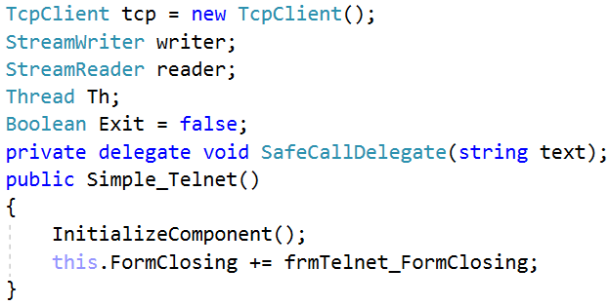
VIẾT CHƯƠNG TRÌNH TELNET
Tạo 1 form với các thành phần như sau:
2 button: btnConnect, btnSend
3 textbox: txtRemoteHost, txtRemotePort, txtMsg
2 listbox: lstSent, lstReceived

Slide 48
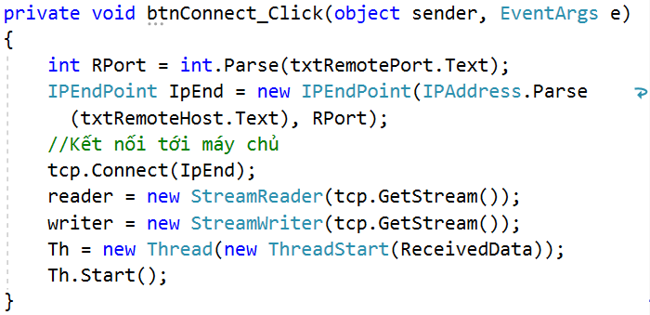
VIẾT CHƯƠNG TRÌNH TELNET

Slide 49
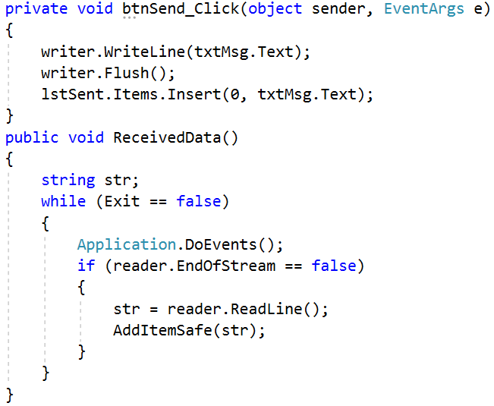
VIẾT CHƯƠNG TRÌNH TELNET

Slide 50
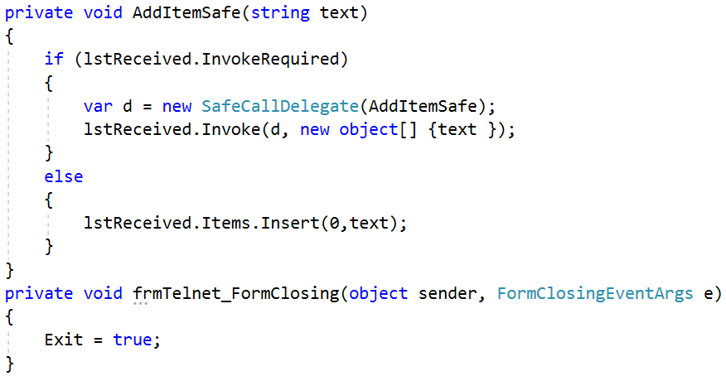
VIẾT CHƯƠNG TRÌNH TELNET

Slide 51
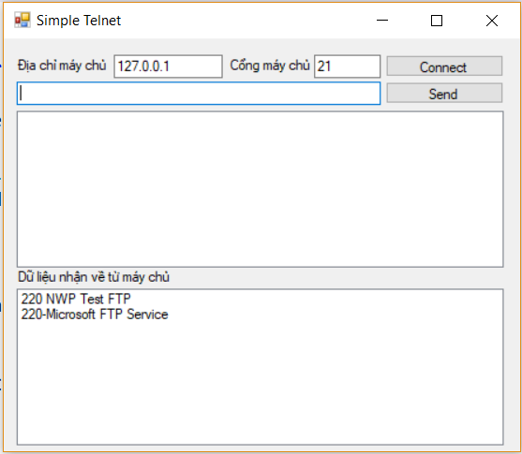
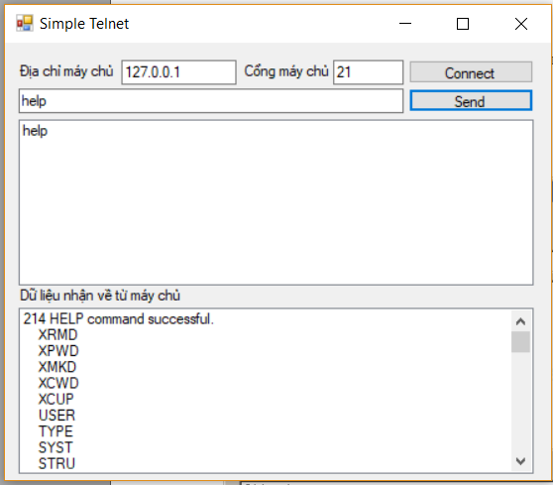
VIẾT CHƯƠNG TRÌNH TELNET

Slide 52
LỚP TCPLISTENER
TCPListerner là một lớp cho phép lập trình viên có thể xây dựng các ứng dụng Server (Ví dụ: như SMTP Server, FTP Server, DNS Server, POP3 Server hay tự định nghĩa ….).
Ứng dụng server khác với ứng dụng Client ở chỗ nó luôn luôn thực hiện lắng nghe và chấp nhận các kết nối đến từ Client

Slide 53
LỚP TCPLISTENER: CÁC THÀNH VIÊN
Tên phương thức | Mô tả
TcpListener (Port) | Tạo một TcpListener và lắng nghe tại cổng chỉ định
TcpListener (IPEndPoint) | Tạo một TcpListener với giá trị Endpoint truyền vào
TcpListener (IPAddress, Port) | Tạo một TcpListener và lắng nghe các kết nối đến tại địa chỉ IP và cổng chỉ định
Active | Trả về một giá trị kiểu bool cho biết TcpListener đang lắng nghe kết nối từ client
Server | Trả về socket

Slide 54
LỚP TCPLISTENER: CÁC THÀNH VIÊN
Tên phương thức | Mô tả
AcceptSocket | Chấp nhận một yêu cầu kết nối đang chờ
AcceptTcpClient | Chấp nhận một yêu cầu kết nối đang chờ. (Ứng dụng sẽ dừng tại lệnh này cho đến khi nào có một kết nối đến)
Pending | Cho biết liệu có kết nối nào đang chờ đợi không? (True = có).
Start | Bắt đầu lắng nghe các yêu cầu kết nối.
Stop | Dừng việc nghe

Slide 55
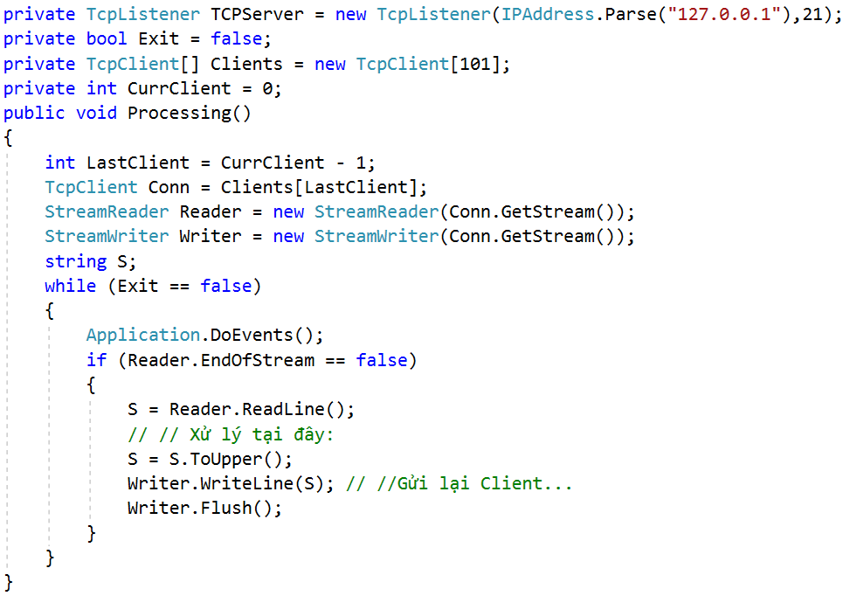
LỚP TCPLISTENER: SIMPLE SERVER

Slide 56
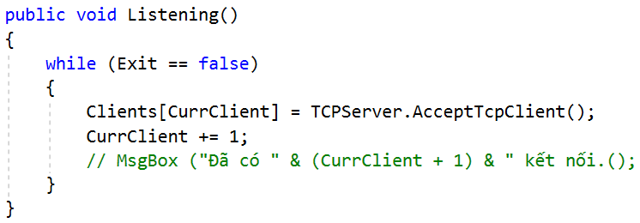
LỚP TCPLISTENER: SIMPLE SERVER

Slide 57
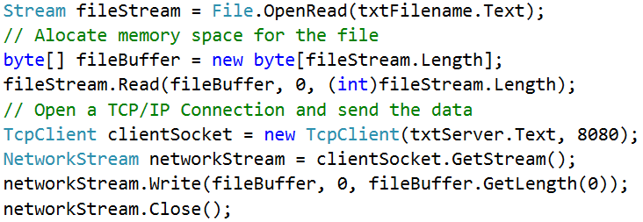
DÙNG TCP/IP ĐỂ TRUYỀN FILE
Để đọc file, tạo một stream tương ứng
Đọc nội dung file vào buffer array
Gửi buffer array trên đường truyền

Slide 58
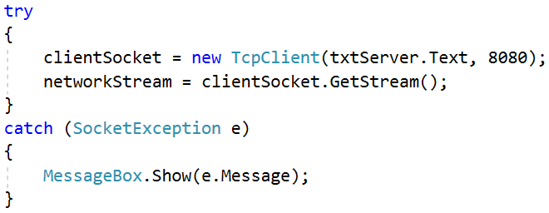
DEBUGGING NETWORK CODE
Debugging là một phương pháp quan trọng để theo dõi và giải quyết các lỗi phát sinh trong khi viết chương trình
Nên dùng cấu trúc try/catch

Slide 59
DEBUGGING NETWORK CODE
Để xác định các trục trặc trong ứng dụng multithreaded, cơ chế theo vết (tracing) đóng vai trò cực kỳ quan trọng
Nên dùng System.Diagnostics.Trace
Hoặc các phát biểu dạng Console.WriteLine

